Slide 1

Kako se potaknuti na učenje?
Onda kada ti se ne da…

Slide 2

Kako se potaknuti na učenje?
Kada nas nešto zanima nije nam teško učiti.
Ali neke stvari koje učiš u školi te možda baš i ne zanimaju previše ili ti se možda čine preteške.
Postoje načini da se potakneš na učenje i onda kada te to što učiš ne zanima previše.

Slide 3

Zašto učimo?
Možemo učiti iz različitih razloga:
Zato što nas nešto zanima i želimo znati više
Zato što nam je to znanje korisno (iako nas možda ne zanima previše)
Zato što želimo biti uspješni (npr. dobiti dobru ocjenu)

Slide 4

Kako započeti s učenjem?
Nemoj ostavljati učenje za zadnji tren.
Odredi vrijeme za učenje i drži se svog rasporeda (npr. od 3 do pola 4 učim prirodu, onda uzmem pauzu 10 minuta pa pišem zadaću iz matematike).
Organiziraj prostor za učenje tako da imaš mir (npr. makni mobitel i isključi TV da te ne ometaju).
Makni s radnog stola sve što ti u tom trenu ne treba.
Napravi PLAN i CILJ učenja!

Slide 5

Planiraj svoje učenje
Započni učenje sa lakšim ili zanimljivijim zadacima.
Zatim nastavi s težim ili manje zanimljivim zadacima (oni koji ti se najviše ne daju raditi).
Za kraj ostavi najzanimljivije zadatke, one iz predmeta koji voliš.

Slide 6
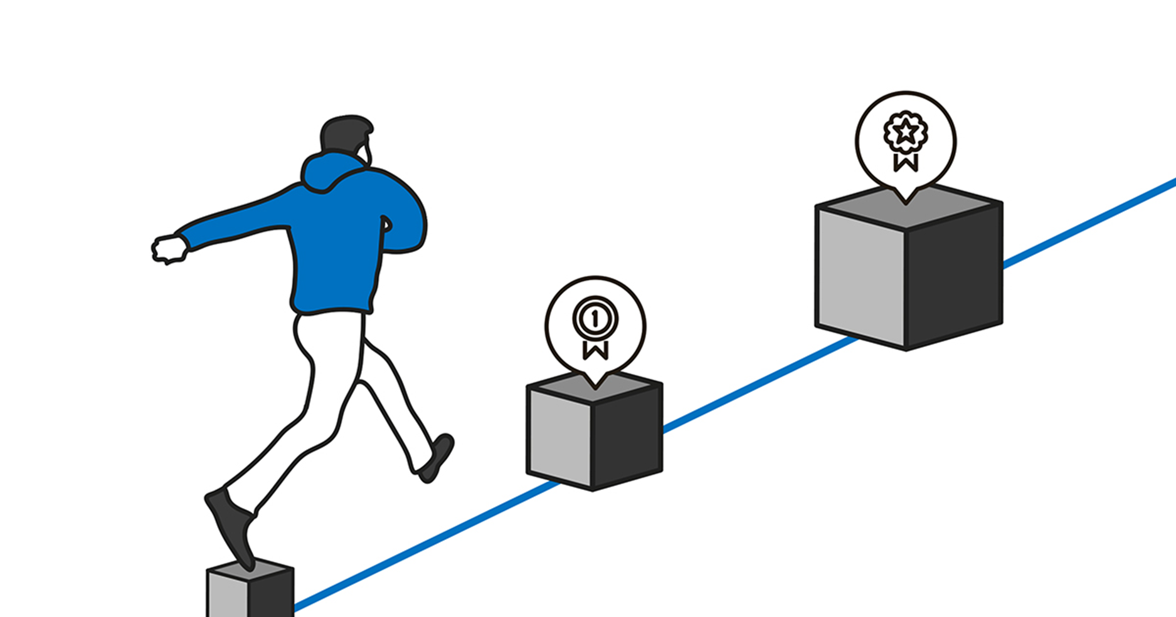
Odredi si nagradu za kraj učenja
Nagrada je nešto što tebe veseli!
  Nazvat ću prijatelja/prijateljicu
  Igrat ću igricu na mobitelu/tabletu…
  Pogledat ću crtić ili seriju koju volim
  Pojest ću fini kolač
  Poigrat ću se s kućnim ljubimcem
Razmisli što bi ti još mogla biti nagrada za učenje?

Slide 7

Kako ne odustati od učenja?
Za svaki zadatak postavi jasan cilj i rasporedi ga u manje korake.
Odredi malu nagradu za svaki napravljeni korak (npr. pojest ću kockicu čokolade).

Slide 8

Kako ustrajati u učenju?
Možeš sam/a sebe bodriti:
Hajde, još samo taj zadatak i gotovo!
Još samo 5 minuta do pauze, izdrži!
Ajde da vidim koliko zadataka ću riješiti u 15 minuta!
Mogu ja to!

Slide 9

Što kada nam je učenje dosadno?
Razmisli za što ti sve može koristiti to što učiš.
Poveži to što učiš s nečim što ti je zanimljivo (u školi ili u životu).

Slide 10
I za kraj…
Zapamti učenje ne mora biti mučenje!
Pogledaj što naš Boris ima za reći o tome kako se potaknuti na učenje:
https://www.youtube.com/watch?v=GohdlR7pwfA

